Slide 1
Memory leaks
Liyun Dai

Slide 2
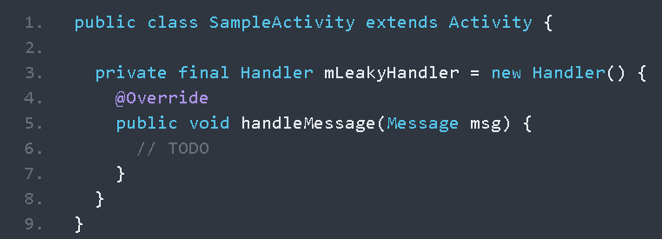
Scenes
Android 中常用的操作UI的机制
外部类
内部类

Slide 3
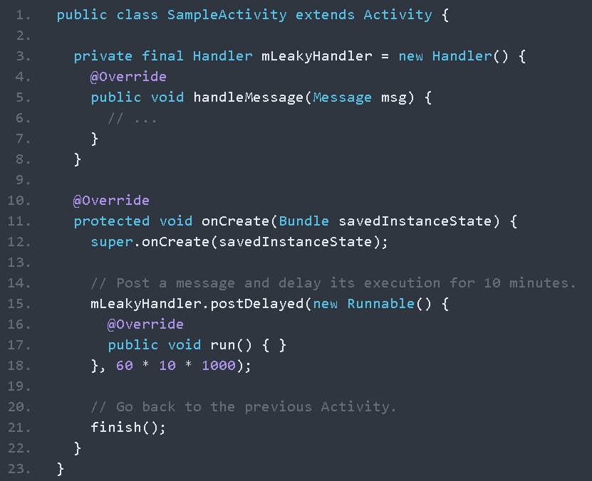
Example

Slide 4
Memeory Leak
MyLeakHander has a implicit reference to SampleAcitivity
Anonymous class Runnable has a reference to MyLeakHander
Anonymous class Runnable want to run after 10 minutes of SampleAcitivity destroy
So, all the source of SampleAcitivity will keep 10 minutes after it
die

Slide 5
Why?
在Java里, 当一个对象o被创建时, 它被放在Heap里.
当GC运行的时候, 如果发现没有任何引用指向o, o就会被回收以腾出内存空间. 或者换句话说, 一个对象被回收, 必须满足两个条件:
1)没有任何引用指向它
2)GC被运行.

Slide 6
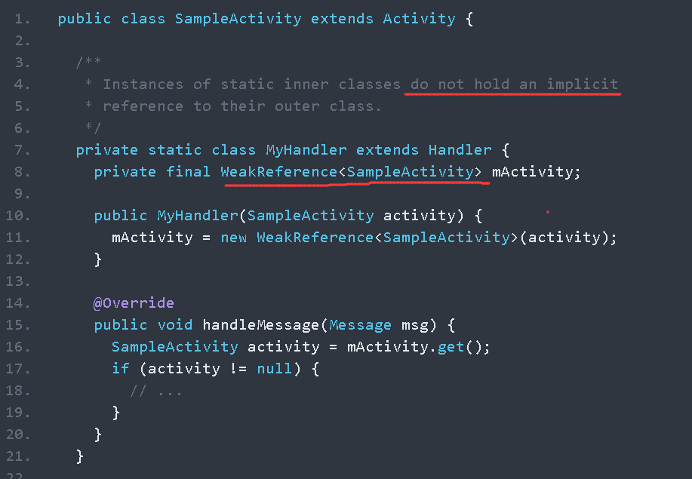
How to solve above example

Slide 7
Java GC
当使用cache的时候, 由于cache的对象正是程序运行需要的, 那么只要程序正在运行, cache中的引用就不会被GC给(或者说, cache中的reference拥有了和主程序一样的life cycle).
那么随着cache中的reference越来越多, GC无法回收的object也越来越多, 无法被自动回收.
当这些object需要被回收时, 回收这些object的任务只有交给程序编写者了. 然而这却违背了GC的本质(自动回收可以回收的objects).

Slide 8
Java中的 weak reference
WeakReference<Car> weakCar = new WeakReference(Car)(car);
当要获得weak reference引用的object时, 首先需要判断它是否已经被回收:
weakCar.get();

Slide 9
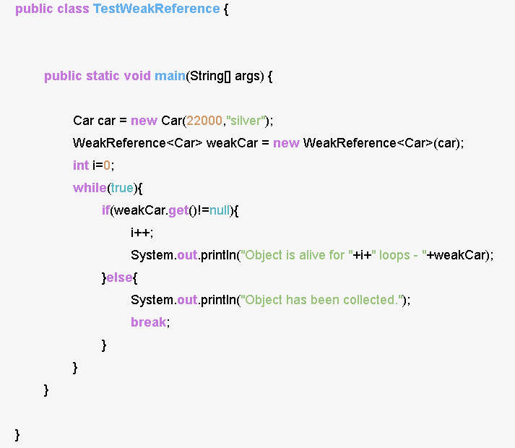
Example2： Object 被主动回收
Notes:
在上例中, 程序运行一段时间后, 程序打印出"Object has been collected." 说明, weak reference指向的对象的被回收了.

Slide 10
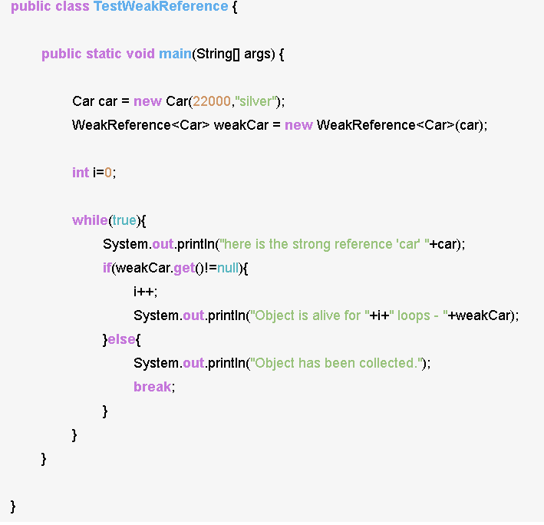
Example3： Object 不被主动回收
Notes:
weak reference指向的object就不会被回收了. 因为还有一个strong reference car 指向它.
* WeakReference的一个特点是它何时被回收是不可确定的, 因为这是由GC运行的不确定性所确定的. 所以, 一般用weak reference引用的对象是有价值被cache, 而且很容易被重新被构建, 且很消耗内存的对象.

Slide 11
我们能做什么？
建立一个模型检查是否有这种情况的Memory Leak
怎么把原代码直接自动转为我们的模型

